Slide 1
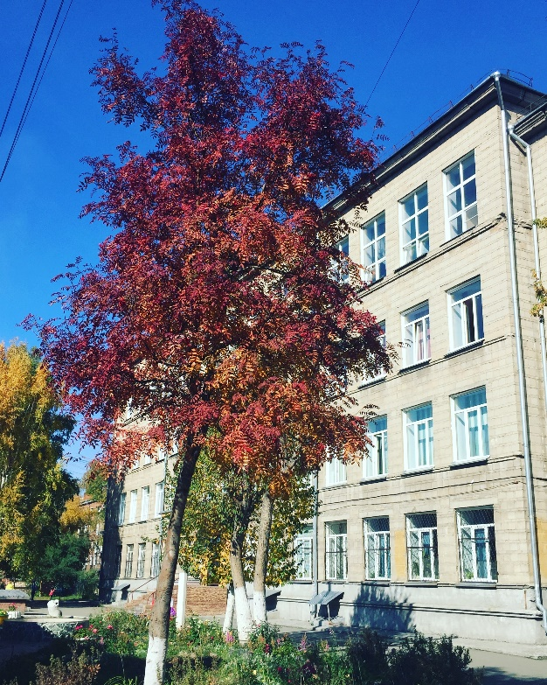
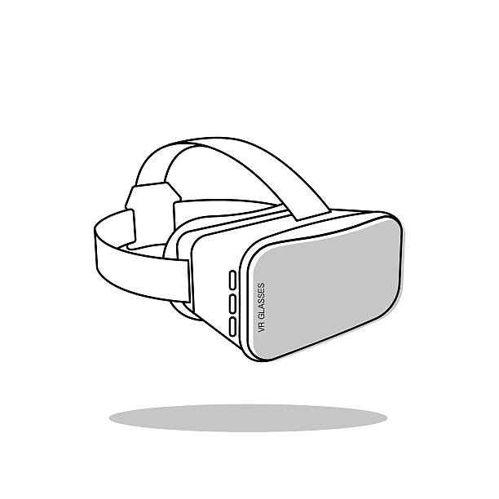
Полигон высоких технологий

Slide 2
Авторский коллектив
1. Судоргина Л.В. – директор МБОУ Гимназия №14 «Университетская»
2. Чернышенко Е.Г. – методист
3. Ермолович Е.В. – заместитель директора по УВР
4. Чичерин П.А. - заместитель директора по УВР
5. Фукалова А.А. – руководитель образовательного пространства БизнесLab

Slide 5
Цель проекта:
создание полигона высоких технологий, обеспечивающего развитие инфраструктуры образовательной организации для развития инженерного образования и формирования навыков XXI века участников образовательных отношений.

Slide 6
Задачи:
Определить необходимость и достаточность ресурсов для осуществления деятельности по созданию полигона высоких технологий.
Определить преимущественные методы, технологии и формы работы, обеспечивающие формирование технологической культуры участников образовательных отношений.
Разработать модель полигона высоких технологий как части школьной инфраструктуры, развивающей навыки XXI века.
Разработать критерии и показатели эффективности проекта.
Совершенствовать систему сетевого взаимодействия и социального партнерства в развитии инженерного образования.
Сформировать максимально благоприятные условия для развития научного и технического творчества учащихся, повышение интереса к проектно-исследовательской деятельности.
Обеспечить системную и комплексную подготовку и переподготовку учителей-участников проекта в области современных информационных технологий

Slide 7
Готовность к реализации проекта
проведен анализ рисков и возможностей при реализации проекта;
определены дефициты, препятствующие эффективной реализации проекта, а также предусмотрены меры по снижению рисков и сокращению дефицитов;
осуществлен ремонт в помещениях полигона высоких технологий;
сформирована необходимая материально – техническая база образовательных пространств;
разработан проект оформления и оснащения кабинетов технологии, информатики, химии;
создан современный кабинет технологии для организации обучения в идеологии мультимодульного урока технологии;

Slide 8
Готовность к реализации проекта
определен кадровый состав педагогов образовательного учреждения, а также привлеченных специалистов из ВУЗов – партнеров;
разработана модель образовательного пространства и полигона высоких технологий, в составе которых все уровни образования, приложение 5;
разработаны образовательные программы по предметным областям и предметам и методические рекомендации к их разработке;
осуществлен выбор направлений и форм внеурочной деятельности учащимися в новой модели;
проведена очная и заочная видео экскурсия для родителей по полигону во время родительских собраний
В сентябре 2018 года дан старт деятельности полигона высоких технологий, запущены механизмы по организации работы образовательных пространств через урочную и внеурочную деятельность.

Slide 9
Планируемые результаты
Для учащихся МБОУ Гимназия № 14 «Университетская» - формирование технологической культуры соответствующей современным требованиям, способствующей эффективному выбору будущего образования и применению на практике полученных навыков; развитие навыков проектно –исследовательской деятельности.
Для педагогов МБОУ Гимназия № 14 «Университетская» - возможность использования современного оборудования в педагогической деятельности; развитие профессиональной компетенции в области технологического образования; создание качественно нового педагогического опыта.
Для родителей (законных представителей) МБОУ Гимназия № 14 «Университетская» - удовлетворённость результатами образования своих детей

Slide 10
Планируемые результаты
Для социальных партнёров - возможность расширения образовательного пространства своих учреждений; создание новых педагогических практик, соответствующих современному этапу развития российского образования.
Для муниципальной системы образования - создание эффективно функционирующих современных образовательных систем, способствующих распространению и тиражированию прогрессивного педагогического опыта.
Для региональной системы образования - создание сети образовательных организаций, развивающих технологическое образование в регионе на основе использования современных технологий взаимодействия и сотрудничества.
Главный результат – успешно функционирующий полигон высоких технологий, который является открытой динамично развивающейся системой формирования инженерных компетенций современных школьников.

